Slide 1
進捗報告
2020/09/10
坂田・森研究室 修士２年
キム フィミョン

Slide 2
テーマ
動画基盤リサーチコミュニケーションのリサーチメトリックスへの影響力の推定
課題：近年、論文関連動画を公開する取り組みが、加速度的に増えているが、その公開について定量的に十分検証されていない。
目標：YTリサーチコミュニケーションの必要性を検証し、効果的なリサーチコミュニケーション方法を明らかにする。
*リサーチコミュニケーション：学術文献を言及するサイエンスコミュニケーション
RQ
リサーチコミュニケーションにおいて、YouTube動画公開が有効と言えるか？
ターゲット視聴者によって、どのような動画公開方式が特に効果的と考えられるか？

Slide 3
動画リサーチコミュニケーションの効果検証
動画基盤リサーチコミュニケーションの有意な効果を検証し、重要性を確認
2014, 2017, 2019 Scopus 論文言及動画を入手
論文ソース
分野: Computer Science + Mathematics
タイプ: Journals/Conference Proceedings
条件: 前年度Scopus CiteScore上位5%
結果: 156(2019)/168(2017)/155(2014)個のソース選択
論文: 上記ソースから、各年度の1~6月で出版された論稿
動画
プラットフォーム: YouTube
条件: ターゲット論文の(1)「DOI」 (2)「DOIからのRedirection URL」を動画説明文に含むこと
結果: 80(2019)/107(2017)/148(2014)本の動画を入手

Slide 4
論文メトリックス分析
動画付き論文と被引用数(1/2)
動画付き・無しグループで被引用数の分布を調査・統計分析
対象: 2014, 2017, 2019 Comp分野論稿
条件: １以上の被引用数が登録されている論稿のみを選択
分析: 各年度において、両グループのlog(被引用数)分布をt-検定
表１ 分析対象
年度・分野 | 2019 comp | 2017 comp | 2014 comp
論稿数 | 14330 | 11353 | 9336
内、被引用数無し | 1273(8.9%) | 384(3.4%) | 314(3.4%)
対象論稿数 | 13057 | 10969 | 9022
内、動画付き論稿数 | 62(0.5%) | 71(0.6%) | 100(1.1%)

Slide 5
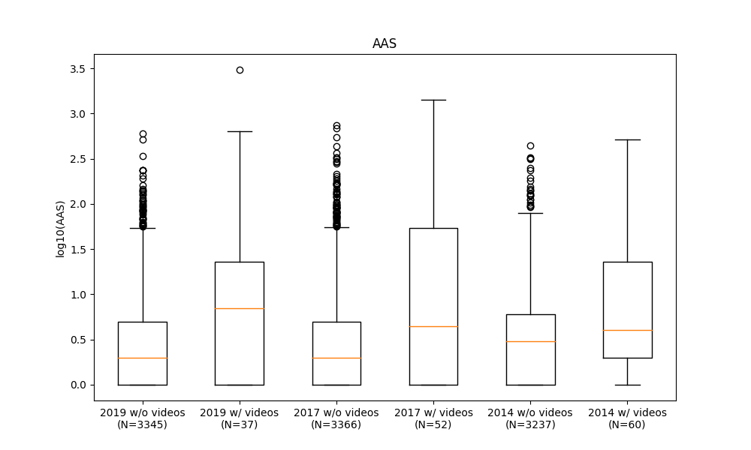
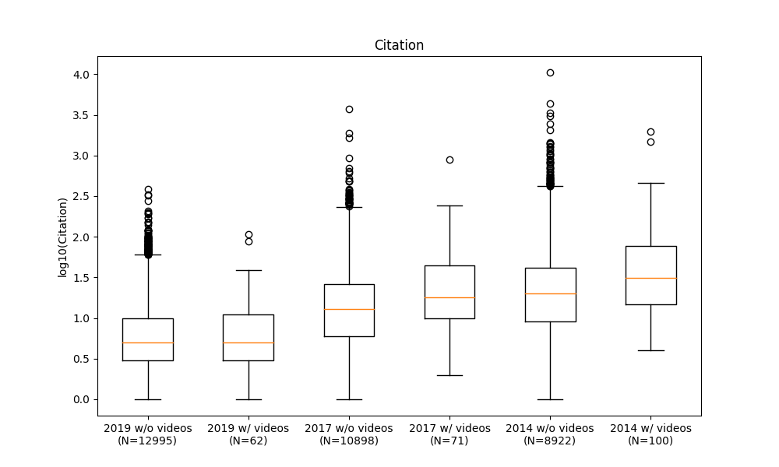
論文メトリックス分析
動画付き論文と被引用数(2/2)
出版後1年ほど(2019)の論稿では、被引用数平均値に有意な違いは見られていない。
時間が経つほど、動画付きグループの平均値が無しグループより有意に大きくなる傾向が見える。
Year | 2019 |  | 2017 |  | 2014
Set | w/o video | w/ video | w/o video | w/ video | w/o video | w/ video
Mean | 0.7 | 0.8 | 1.1 | 1.3 | 1.3 | 1.6
P-value | 0.1660 |  | 0.0002 |  | 0.0000
図５ 年度別被引用数プロットとt-test

Slide 6
論文メトリックス分析
動画付き論文とAAS(1/2)
動画付き・無しグループでAAS*の分布を調査・統計分析
対象: 2014, 2017, 2019 Comp分野論稿
条件: AASが付与されている論稿**のみを対象
分析: 各年度において、両グループのlog(AAS)分布をt-検定
AAS計算に当言及動画セットは直接寄与しない
表２ 分析対象
年度・分野 | 2019 comp | 2017 comp | 2014 comp
論稿数 | 14330 | 11353 | 9336
内、AAS無し・未発見 | 10948(76.4%) | 7935(69.9%) | 6039(64.7%)
対象論稿数 | 3382 | 3418 | 3297
内、動画付き論稿数 | 37(1.1%) | 52(1.5%) | 60(1.8%)
*AAS: Altmetric Attention Score. 米Altmetric社が学術文献に付与する、代表的なAlternative metricの一つ。
**DOI redirection先・Pubmedページから取得を試み、見られない場合は未発見扱い

Slide 7
論文メトリックス分析
動画付き論文とAAS(2/2)
出版後1年ほど(2019)の論稿から、AAS平均値は動画付きグループが無しグループより有意に高い。
→ 動画の存在は、被引用数の伸びより、論文のAAS増大に、より即発的に相関を見せる
Year | 2019 |  | 2017 |  | 2014
Set | w/o video | w/ video | w/o video | w/ video | w/o video | w/ video
Mean | 0.4 | 0.9 | 0.4 | 1.0 | 0.5 | 0.9
P-value | 0.0000 |  | 0.0000 |  | 0.0000
図５ 年度別被引用数プロットとt-test

Slide 8
論文メトリックス分析
論文言及目的によるメトリック分析(1/3)
動画に論文言及目的のラベル（表３）を与え、グループ化して同様に被引用数・AASを分析
対象: 2014, 2019 Comp分野論稿言及動画
分析: 各年度において、両グループのlog分布をt-検定
表３ 論文言及目的ラベル
ラベル | 言及目的 | 説明
exp | 論文解説動画 | 対象論文の背景・手法・結果等の解説を目的とする動画。学会発表等を含む。
news | 論文紹介動画 | 論文の出版や内容を簡単に説明する動画。 Video abstract, preview, review, science news等を含む。
sup | 補足資料 | 論文内資料の動画バージョンのみを取り扱う。
ref | 参照動画 | 動画の公開目的や主張の裏付け、もしくは言及目的が不明なケース。

Slide 9
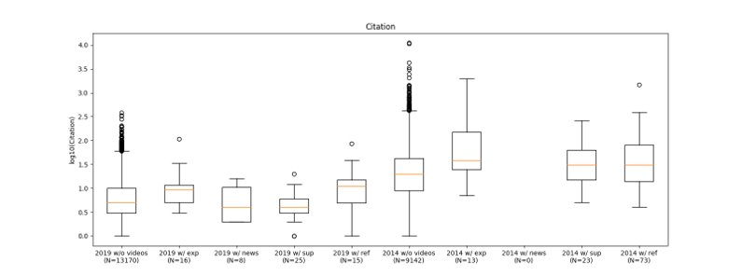
論文メトリックス分析
論文言及目的によるメトリック分析(2/3)
被引用数
論文解説動画・参照動画の平均値が有意に高い
紹介動画・補足資料の影響度は相対的に弱い
Year | 2019 |  |  |  |  | 2014
Set | w/o video | exp | news | sup | ref | w/o video | exp | news | sup | ref
Mean | 0.7 | 1.0 | 0.7 | 0.6 | 1.0 | 1.3 | 1.8 | - | 1.5 | 1.6
P-value | - | 0.0154 | 0.8470 | 0.2070 | 0.0147 | - | 0.0004 | - | 0.0481 | 0.0000

Slide 10
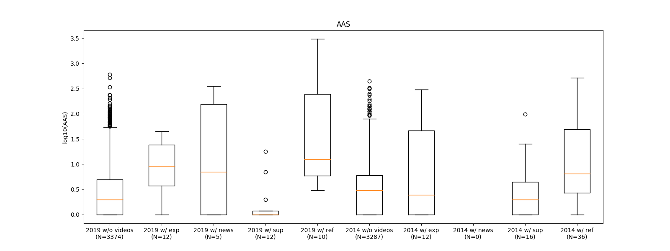
論文メトリックス分析
論文言及目的によるメトリック分析(3/3)
AAS
2019論稿に対し、解説動画＜紹介動画＜参照動画順に、有意に高い。
補足資料付きグループは2019には逆効果、2014では有意性が見られない。
Year | 2019 |  |  |  |  | 2014
Set | w/o video | exp | news | sup | ref | w/o video | exp | news | sup | ref
Mean | 0.4 | 0.9 | 1.1 | 0.2 | 1.5 | 0.5 | 0.9 | - | 0.5 | 1.6
P-value | - | 0.0002 | 0.0012 | 0.1057 | 0.0000 | - | 0.0008 | - | 0.7001 | 0.0000

Slide 11
言及目的による動画人気度の違い(1/3)
目的：言及目的による動画人気度の違いを評価する
2014 論文言及動画のメトリックス分析
論文ソース
分野: (1)COMP+MATH (2)Environmental+Earth+Agricultural
タイプ: Journals OR Conference Proceedings
条件: 前年度Scopus CiteScore上位ソース
結果: (1)から284(5%)・(2)から60(1%)のソース取得
論文: 上記ソースから14.01~14.06で出版された論稿
動画
プラットフォーム: YouTube
条件: ターゲット論文の(1)「DOI」 (2)「DOIからのRedirection URL」を動画説明文に含むこと
取得後は論文言及目的ラベル付け
結果: (1) 143本 (2) 112本の動画入手・ラベル付け

Slide 12
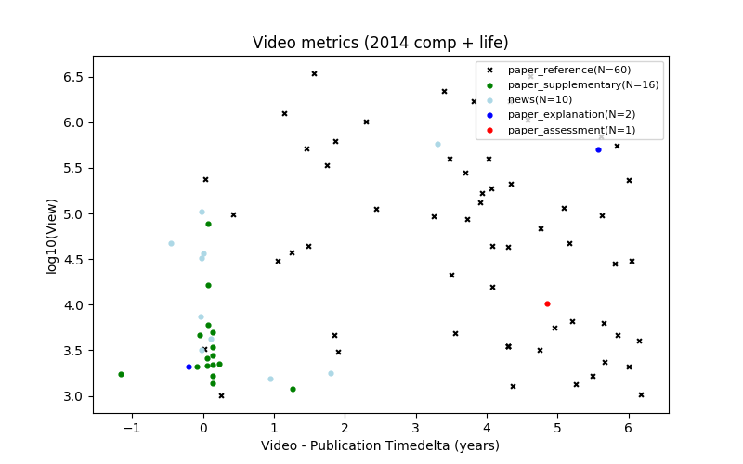
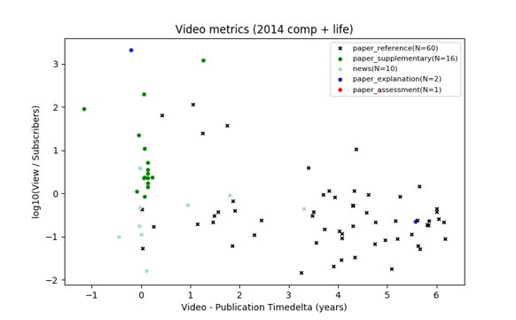
動画メトリックス分析
言及目的による動画人気度の違い(2/3)
方法：動画ビューを「論文出版・動画公開時間差」でプロット(図１)
フィルタ：ビュー1000以上の動画に絞る
→ 89本/260本(34%)
動画ビューは(1)露出度と(2)コンテンツに影響を受ける
(1)露出度の影響を抑える方法として、ビューを購読者数でスケール化（図２）
図１ 動画ビュー
図２ スケールされた動画ビュー

Slide 13
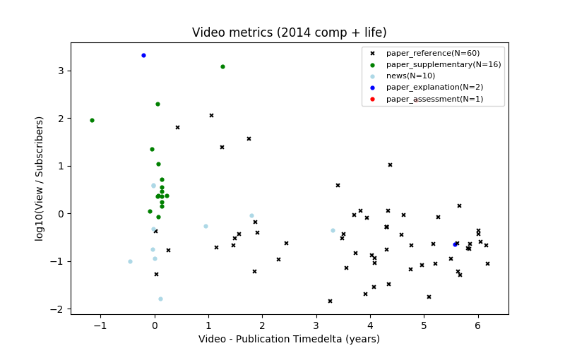
動画メトリックス分析
言及目的による動画人気度の違い(3/3)
研究紹介動画と補足資料は出版後1年以内に投稿されている。
スケールされたビューは、
解説・評価動画(explanation/assessment)
論文補足動画(supplementary)
研究紹介動画(news)
の順で高い傾向が見受けられる。
但し、最新の購読者数で一律にスケール化している
参照動画(reference)は幅広く分布する→ref動画をスタイル別に分けると？

Slide 14
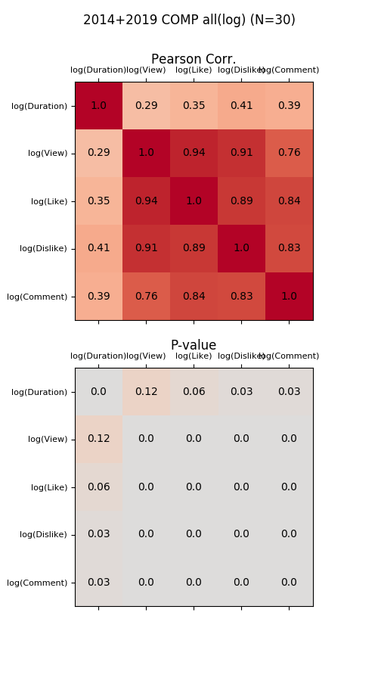
動画メトリックス分析
動画メトリックス相関
動画：2014, 2019 Comp分野
条件: Like・dislikeが0でない動画を対象(N=30)
結果
Durationと各Count間では弱い相関
各Count間に強い相関
→ 一般的なサイエンスコミュニケーション動画と比較すると？
図３ 動画メトリックス間相関図

Slide 15
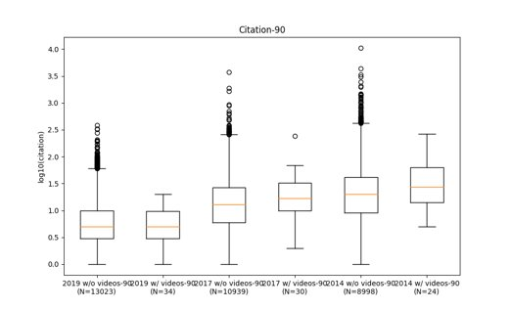
論文メトリックス分析
出版早期動画公開と被引用数
表３ 分析対象
論文出版早期の動画公開と被引用数の伸びの関係
論文出版日から９０日以内に言及動画が公開された論文に絞る
論文出版日として、当ジャーナルの年月に１日を付与
→３年間に渡ってp値が高く、有意性が弱いと見られる
年度・分野 | 2019 comp | 2017 comp | 2014 comp
対象論稿数 | 3382 | 3418 | 3297
内、早期動画付き論稿数 | 20(0.6%) | 20(0.6%) | 19(0.6%)
Year​ | 2019​ |  | 2017​ |  | 2014​
Set​ | w/o video​ | w/ video​ | w/o video​ | w/ video​ | w/o video​ | w/ video​
Mean​ | 0.7​ | 0.7​ | 1.1​ | 1.3​ | 1.3​ | 1.5​
P-value​ | 0.7823​ |  | 0.0871​ |  | 0.0535​
図６ 年度別被引用数プロットとt-test

Slide 16
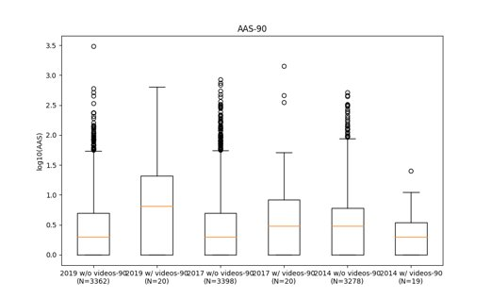
論文メトリックス分析
出版早期動画公開とAAS
表４ 分析対象
論文出版早期の動画公開とAASの伸びの関係
前と同様に、論文出版日から９０日以内に言及動画が公開された論文に絞る
結果
早期動画公開グループは、最新論文(2019)のAASの伸びに有意な違いを見せる
2014では有意性がなく(p=0.20)、AAS平均値の大小が逆転している
年度・分野 | 2019 comp | 2017 comp | 2014 comp
対象論稿数 | 13057 | 10969 | 9022
内、早期動画付き論稿数 | 20(0.3%) | 20(0.3%) | 19(0.3%)
Year | 2019 |  | 2017 |  | 2014
Set | w/o video | w/ video | w/o video | w/ video | w/o video | w/ video
Mean | 0.4 | 0.9 | 0.4 | 0.8 | 0.5 | 0.3
P-value | 0.0001 |  | 0.0022 |  | 0.2017
図７ 年度別被引用数プロットとt-test
3

Slide 17
計画
動画目的・スタイルによる
動画公開の目的、視覚・音声スタイルと論文メトリックスとの相関
分野による違い
生命・惑星科学分野に対して分析を行い、数学・コンピューター科学の場合と比較
動画が作られる論文の特徴
動画制作が集中される小分野を分析(Scopus sub-subject)
言及論文のトレンドを抽出
例)Sentence-BERTを用いて、Abstractをベクトル化、クラスタリング
3

